Slide 1
Random
Target Sample
Target Z
ENCODER
1 X INPUT_C
1 X Latent Vecter
DECODER
TEST
TEST Z
cos similarity
Target Z VS TEST Z
N X INPUT_C
N X Latent Vecter
학습된 모델에 샘플 데이터를 입력했을 때, 코사인 유사도가 높은 샘플들은 과연 샘플 데이터와 유사한 이미지를 Generation 할까?

Slide 2

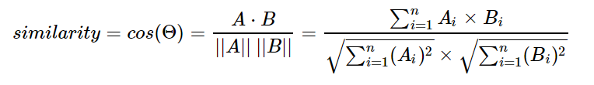
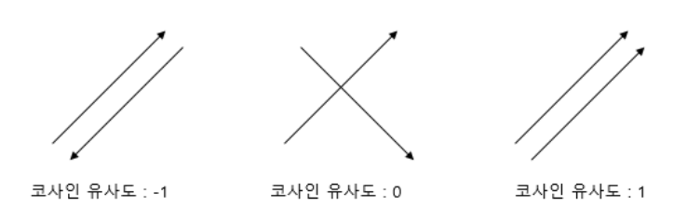

Slide 3
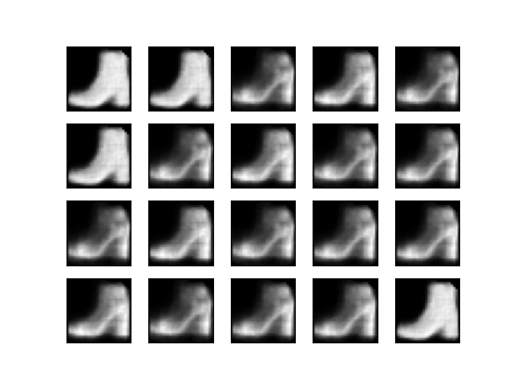
Random
Target Sample
TEST
Target data
Test data 중 코사인 유사도가 높은 20 순위 시각화

Slide 4
고찰
코사인 유사도만 가지고는 두 벡터의 상관성(벡터 방향)에 대한 유사성만을 확인할 수 있다.
그래서 유클리디언 거리를 이용해서 vector space에서 거리의 차이에 대한 유사성 지표를 조합하여 분석에 활용하는 것이 좋을 것 같다.

